Slide 1
PROYECTO FINAL · BASES DE DATOS
Sistema de gestión
de un gimnasio
Diseño del modelo, normalización e implementación SQL
Integrantes:
Julián Baena · Pedro Estupiñán · Juan Serrano · Juan Diego Pinzón
Universidad Industrial de Santander · Noviembre de 2026

Slide 2
Contenido de la presentación
Recorrido por los seis componentes solicitados
01
02
03
Situación y necesidad
Modelo Entidad–Relación
Modelo relacional y normalización
04
05
06
Implementación del esquema SQL
Carga y validación de datos
Consultas SQL
2

Slide 3
1. Análisis de la situación
Contexto, problema y propósito del sistema
Contexto
Necesidad identificada
Un gimnasio administra clientes, planes, membresías, beneficios, clases, entrenadores, horarios y asistencias.
La información de estas actividades debe mantenerse organizada y relacionada para evitar duplicidad y facilitar consultas administrativas.
Objetivo
Alcance del modelo
Diseñar una base de datos relacional que centralice la información principal de la operación del gimnasio y permita consultarla mediante SQL.
Clientes y membresías; planes y beneficios; clases y horarios; entrenadores y especialidades; registro de asistencias.
3

Slide 4
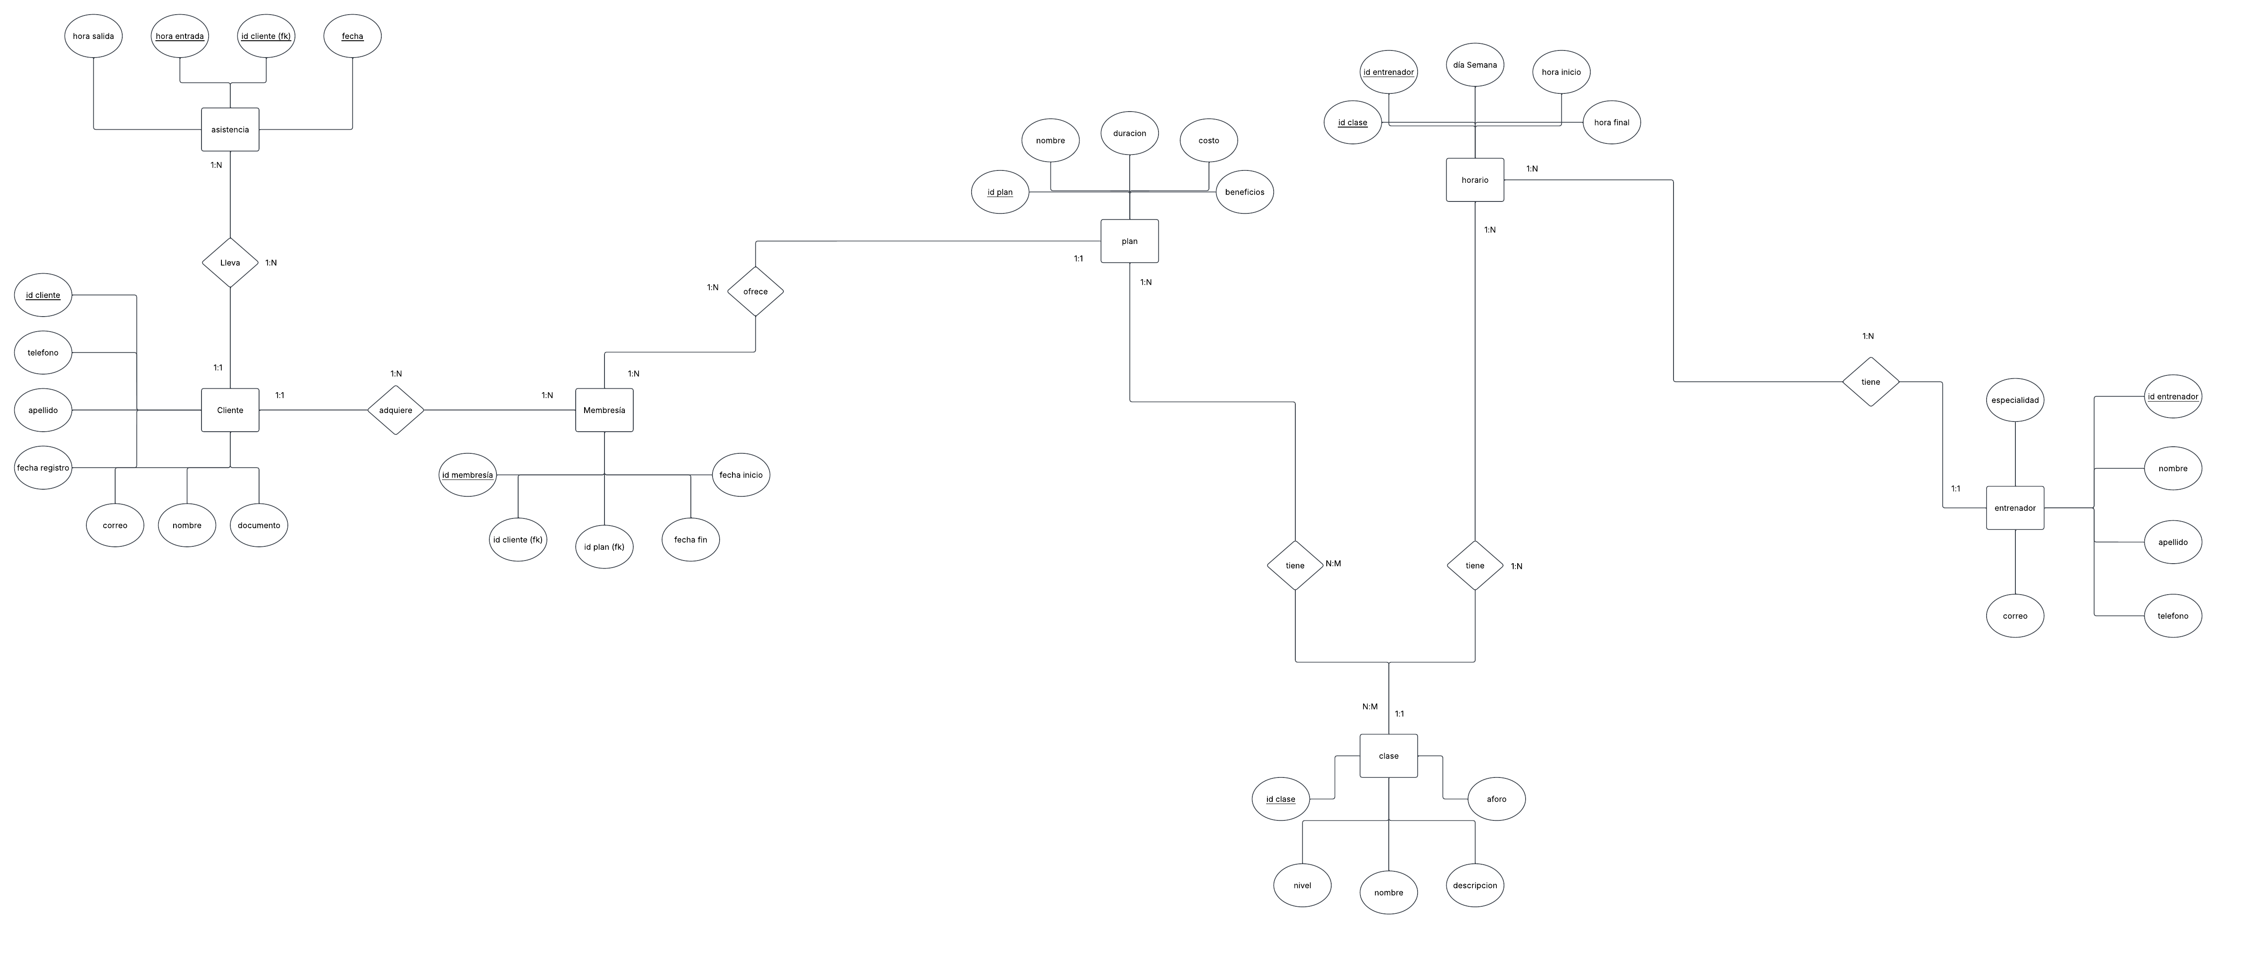
2. Modelo Entidad–Relación
Entidades y relaciones del dominio del gimnasio
El diagrama representa clientes, membresías, planes, beneficios, clases, horarios, entrenadores, especialidades y asistencias.
4

Slide 5
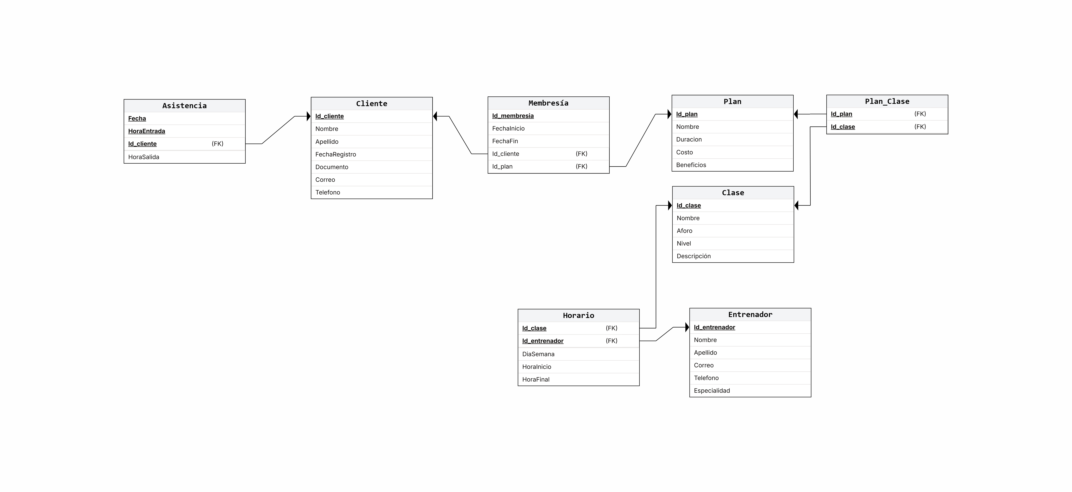
3. Modelo relacional No Normalizado
El diagrama representa clientes, membresías, planes, beneficios, clases, horarios, entrenadores, especialidades y asistencias.
5

Slide 6
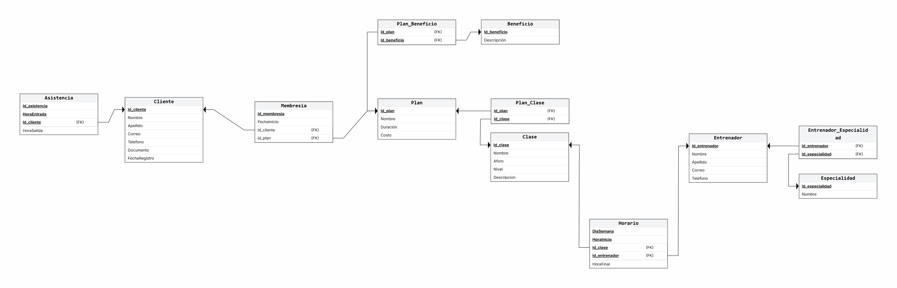
3. Modelo relacional Normalizado
Transformación de entidades y relaciones en tablas
12 tablas: Cliente, Plan, Membresía, Beneficio, Plan_Beneficio, Clase, Plan_Clase, Entrenador, Especialidad, Entrenador_Especialidad, Horario y Asistencia.
Las PK identifican cada registro; las FK conectan tablas y mantienen la integridad referencial.
5

Slide 7
3. Normalización: 1FN, 2FN y 3FN
Cambios documentados en el informe del proyecto
Primera forma normal (1FN)
Segunda forma normal (2FN)
Tercera forma normal (3FN)
Cada atributo almacena un valor atómico. Se evita guardar listas o grupos repetidos en una misma celda.
Beneficios se separa de Plan. Se crean Beneficio y Plan_Beneficio para representar la relación muchos a muchos.
Especialidad se separa de Entrenador. Se crean Especialidad y Entrenador_Especialidad para evitar repetir datos.
Resultado esperado: menos redundancia, actualizaciones más consistentes y una estructura que puede ampliarse sin duplicar información.
6

Slide 8
4. Construcción de la base de datos en SQL
Archivo del repositorio: SQL/Creacion.sql
Estructura implementada
Ejemplo de relaciones
• 12 sentencias CREATE TABLE
• Claves primarias (PRIMARY KEY)
• Claves foráneas (FOREIGN KEY)
• Tablas intermedias para relaciones N:M
• Campos de texto, fechas, horas e identificadores
Membresia conecta Cliente con Plan mediante Id_cliente e Id_plan.
Plan_Beneficio conecta planes con beneficios.
Plan_Clase conecta planes con clases.
7

Slide 9
5. Carga de datos
Archivo del repositorio: SQL/Insercion.sql
La carga actual supera el mínimo de cinco registros por tabla.
Cliente
Plan
Clase
Entrenador
5 registros
5 registros
6 registros
5 registros
Beneficio
Especialidad
Membresía
Asistencia
8 registros
6 registros
5 registros
10 registros
Horario
Plan_Beneficio
Plan_Clase
Entrenador_Especialidad
13 registros
26 registros
18 registros
9 registros
Total: 12 tablas con al menos 5 registros cada una, según los INSERT del archivo actual.
8

Slide 10
6. Consultas SQL
Consultas de gestión de clientes, planes y operación
Consultas 1 a 5
Conceptos SQL utilizados
1. Clientes con su plan y fecha de inicio de membresía.
2. Cantidad de clientes por plan.
3. Beneficios asociados a cada plan.
4. Clases disponibles para un cliente específico.
5. Horarios de clases y entrenadores.
JOIN: combina información de varias tablas.
LEFT JOIN: conserva planes aunque no tengan membresías.
GROUP BY y COUNT: agrupan y cuentan registros.
GROUP_CONCAT: reúne beneficios por plan.
ORDER BY: organiza resultados.
9

Slide 11
6. Consultas SQL
Consultas de entrenadores, asistencia, ingresos y clases
Consultas 6 a 10
Qué permiten analizar
6. Especialidades de cada entrenador.
7. Número de clases asignadas por entrenador.
8. Total de asistencias por cliente.
9. Membresías vendidas e ingresos por plan.
10. Clientes inscritos en planes que incluyen Yoga.
• Perfil y actividad de los clientes.
• Uso de planes y beneficios.
• Distribución de clases y carga de entrenadores.
• Asistencia al gimnasio.
• Ingresos estimados por plan.
10

Slide 12
CONCLUSIONES
Una base de datos para organizar la operación del gimnasio
• El modelo integra los principales procesos del gimnasio en 12 tablas relacionadas.
• La normalización separa beneficios y especialidades para reducir redundancia.
• La carga de datos permite probar las relaciones y las consultas.
• Las consultas SQL convierten los registros en información útil para la administración.
Gracias.

Slide 13
Material de soporte y validaciones finales
Archivos utilizados para construir esta presentación
• README.md — descripción general y contexto del proyecto.
• DiagramaER.pdf — modelo Entidad–Relación entregado en el repositorio.
• Informe_Normalizacion.pdf — explicación de 1FN, 2FN y 3FN.
• ModeloRelacionalNormalizado.png — estructura relacional final.
• Creacion.sql, Insercion.sql y Consultas.sql — implementación, datos y consultas.
12

